Slide 1


教職員用研修プログラム
（１）いじめ問題に関する基本的な内容
「高知家」いじめ予防等プログラム
高知県教育委員会 人権教育・児童生徒課
Notes:
教職員用研修プログラム
（１）いじめ問題に関する基本的な内容

Slide 2
いじめ防止等の対策を推進していくためのポイント
子どもを守り通す姿勢を崩さない
子どもの訴えを確実に受け止められるよう、子どもとの信頼関係を築くが大切。
一人で抱え込まず、チームで取り組む
◆教職員が一人で抱え込まず、組織で情報を共有し、適切な役割分担により対応。
◆いじめ問題への組織での対応に、ＳＣやＳＳＷなどと連携し、地域や保護者から
の理解・協力も得てチームで検討・対応。
◆本プログラムを校内研修等で活用し、内容について全教職員で共通理解を図る。
軽微ないじめも見逃さない
◆いじめの定義に基づき、確実にいじめを認知することが大事。
◆いじめの定義を限定的に解釈せず、いじめの定義を正しく理解するとともに、
軽微ないじめも見逃さないようにする。
Notes:
・高知県いじめ防止基本方針の冒頭に、「いじめは、いじめを受けた子どもの教育を受ける権利を著しく侵害し、その心身の健全な成長及び人格の形成に重大な影響を与えるのみならず、その生命又は身体に重大な危険を生じさせるおそれがあるものである。」と記されており、いじめは絶対に許されない行為であるという認識のもと、学校はその防止策を推進していかなければなりません。
・いじめ防止等の対策の推進にあたっては、以下のポイントを念頭において取り組んでいくことが大切です。
「子どもを守り通す姿勢を崩さない」
いじめ問題を解決するにあたり、一番大事なことは、被害の子どもを守り通すことです。子どもの訴えを確実に受け止め、相談した子どもが安心して学校生活が送ることができるようにするため、いつでも相談できる体制を整えるとともに、子どもが大人を信頼して相談できるよう普段の関わりを通して信頼関係を築いていくことが大切です。
「一人で抱え込まず、チームで取り組む」
◆いじめが重篤化せず、軽微な段階で解決するためには、いじめを発見した教職員が一人で抱え込まず、組織で情報を共有し、適切な役割分担により対応します。
◆すべての学校に「学校いじめ対策組織」を設置し、その役割を明確にし、かつ教職員全体に周知し、あらゆるいじめに対して教職員が一人で抱え込まない体制づくりを図ります。
◆いじめ問題に組織的に対応する際、スクールカウンセラーやスクールソーシャルワーカーなど外部専門家とも適切に連携し、また地域住民からの協力や、保護者からの理解・協力も得ながら、いじめの解決策についてチームで検討・対応します。
◆本プログラムを校内研修等で活用し、内容について全教職員で共通理解を図り、いじめ問題に対してチームで取り組むことができるようにします。
「軽微ないじめも見逃さない」
◆「行為を受けた子どもが心身の苦痛を感じている場合は、いじめに該当する」といういじめの定義に基づき、確実にいじめを認知することが大事です。
◆「この程度は大丈夫」などいじめの定義を限定的に解釈せず、いじめの定義を正しく理解するとともに、いじめの件数が多いことは問題であるという誤った認識にとらわれず、大人がアンテナを高くし、軽微ないじめも見逃さないようにします。

Slide 3

いじめの定義

Slide 4
いじめの定義 いじめ防止対策推進法 第2条
児童等に対して、当該児童等が在籍する学校に在籍している等、当該児童等と一定の人的関係にある他の児童等が行う心理的又は物理的な影響を与える行為（インターネットを通じて行われるものを含む。）であって、当該行為の対象となった児童等が心身の苦痛を感じているものをいう
力の差
継続的
意図的
広範ないじめ概念
Notes:
○ 広範ないじめの定義
・いじめ防止対策推進法第２条でいじめの定義が示されています。
・いじめを意図した、していないに関わらず、被害を受けた子どもが苦痛を感じていれば「いじめ」と
いうことです。

Slide 5
いじめの定義の変遷
平成１７年度までと平成２５年の法制定でのいじめの定義は大きく変わっています。
平成１７年度まで
（平成１８年度以前の問題行動調査の定義）
①自分より弱い者に対して一方的に、②身体的・心理的な攻撃を継続的に加え、③相手が深刻な苦痛を感じているもの
平成１８年度から
（平成１８年度以降の問題行動調査の定義）
①一定の人間関係のある者から、②心理的、物理的な攻撃を受けたことにより、③精神的な苦痛を感じているもの
「自分より弱いもの」「一方的に」「継続的に」「深刻な」といったいわゆる社会通念上の捉えを削除。
平成２５年度より いじめ防止対策推進法（法により定義を明確化）
児童等に対して、当該児童等が在籍する学校に在籍している等、当該児童等と一定の人的関係にある他の児童等が行う心理的又は物理的な影響を与える行為（インターネットを通じて行われるものを含む。）であって、当該行為の対象となった児童等が心身の苦痛を感じているものをいう。
Notes:
・これは、いじめの定義の変遷です。
・平成１７年以前は、「力の差」「継続的」「意図的」といったいわゆる社会通念上のいじめが定義としてありました。
・平成１８年度からは、いわゆる社会通念上の捉えは削除され、今のいじめの定義に近いものになっていますが、②の心理的、物理的な攻撃を受けたことによりの「攻撃」が現在と違うところです。
・平成２５年度にいじめ防止対策推進法が策定されて、いじめの定義が現在のものになっています。
・こうした定義になった背景には、「プロレスごっこだ」「じゃれあっているだけ」などと言い逃れ、いじめを認めようとしないこともしばしばあるので、子どもの尊厳を守ることを大前提に、いじめ被害を見落とさず、見逃さず、苦痛を訴えている子どもを救おうとする強いねらいがあるといえます。

Slide 6
広範ないじめの概念
法律上のいじめ
社会通念上のいじめ
・「力の差」（強いものが弱いものに対して）
・「継続的」
・「意図的」
誰もが重篤な事態と認識するであろう深刻な事案
このギャップをしっかり認識することが大切
Notes:
・「加害の子どもがいじめを意図して行っていない行為」「悪意のない行為」「偶発的な行為」「継続性がない行為」「相手を特定せずに行った行為」などであっても、その行為を受け止めた子どもが心身の苦痛を感じている場合は、「いじめ」に該当し、いわば水色の枠になります。
・このようないじめは、大人社会のパワーハラスメントやセクシュアルハラスメントなどといった社会問題と重ねることができます。
・悪意でない言葉といっても、相手が不快や苦痛と感じれば、その行為は、ハラスメントに当たります。
・したがって、同じ言葉でも人によって受け止め方が違うということを気づかせる必要があります。
・矢印のギャップを認識し、子どものいじめをなくす取組を進めることと合わせて子どもの模範となる大人としての振るまいをしていくことも大切であると考えます。

Slide 7
いじめの定義に関する例示
・けんかやふざけあいであっても、（略）児童生徒が感じる被害性に着目して、いじめに該当するか否かを判断する。
・（インターネット上で悪口を書かれたことを、当該児童生徒が知らずにいる場合など）行為の対象となる児童生徒本人が心身の苦痛を感じていない場合であっても、加害行為を行った児童生徒に(略）法の趣旨を踏まえた適切な対応が必要である。
Notes:
○ いじめの定義に関する例示
・けんかやふざけ合いであっても、子どもの被害性に着目し、いじめか否かを判断するとしています。
・また、インターネット上のいじめなどで当該の子どもがそのことを知らず、心身の苦痛を感じていない場合でも、加害の子どもに対しては、法の趣旨を踏まえた適切な対応が必要です（いじめの定義を限定的に解釈しないように注意）。
・さらに、子どもの好意が、相手側の子どもにとって心身の苦痛であると受け取った場合、これも法の定義である「いじめ」に該当します。
・その場合、「いじめ」という言葉を使わないで指導する柔軟な対応もできます。

Slide 8
いじめの認知
Notes:
「いじめの認知」とは、何でしょうか。
認知、つまり、いじめだと認めた数ということですね。

Slide 9
事例①
Ａさんは同じクラスのＢさんにいきなり頭をたたかれた。Ａさんは担任に「Ｂさんに頭をたたかれた」と訴えてきた。担任は、Ｂさんに事実確認したところ、Ａさんをたたいたことを認めたため、厳しく注意した。
ＡさんがＢさんにたたかれたのは、後にも先にもこの日だけである。
Notes:
こんな事案があったら学校はどうしていると思いますか？
（事例を読む）

Slide 10
事例①
Ａさんは同じクラスのＢさんにいきなり頭をたたかれた。Ａさんは担任に「Ｂさんに頭をたたかれた」と訴えてきた。担任は、Ｂさんに事実確認したところ、Ａさんをたたいたことを認めたため、厳しく注意した。
ＡさんがＢさんにたたかれたのは、後にも先にもこの日だけである。
学校はいじめとして対応
・日常「よくあること」と思われがちなことでも、学校はいじめではないかと課題意識をもち、組織で共有を行っている。
Notes:
こんな事例があったとき、学校はどんな対応をするか
（クリックをして青枠と下段を読む）
ニュースで聞く事案でいじめで自殺に追い込まれるほどのもの。そのいくつかは最初はささいなものでした。
先生方の認識としてじゃれ合いであるとか、グループの遊びに見えたのが本人には苦痛で自ら命を落とすまで追い込まれたケースがあります。
ならば、学校は、いじめ被害を見落とすこと・見逃すことをさけるためにささいなことでも積極的にいじめと捉え、学校で設置しているいじめの対策組織委員会などで情報を共有し、学校でできる対応を行っていくことで、子供たちが安心して学校生活を送れるようにしています。

Slide 11
事例②
児童Ａは、児童Ｂがいままで学校に着てきたことのない服を着ていることに気づき、Ｂを喜ばせようと「その服、すごく似合っているよ」と言った。
ところが、Ｂの着ていた服は、７歳年上のいとこからもらった古着であったため、ＢはＡから「あなたには流行遅れの古着がよく似合う」と言われたのだと感じ、ひどくショックを受けて、その後、不登校になった。
Notes:
（スライドを読む）

Slide 12
事例②
児童Ａは、児童Ｂがいままで学校に着てきたことのない服を着ていることに気づき、Ｂを喜ばせようと「その服、すごく似合っているよ」と言った。
ところが、Ｂの着ていた服は、７歳年上のいとこからもらった古着であったため、ＢはＡから「あなたには流行遅れの古着がよく似合う」と言われたのだと感じ、ひどくショックを受けて、その後、不登校になった。
学校はいじめの疑いをもって対応
・「悪気はないからいじめにはならない」、
「勘違いだからいじめではない」など、い
じめの定義を限定的に捉えず、子どもの被
害性に着目して対応している。
Notes:
こんな事例があったとき、学校はどんな対応をするか
（青枠を読む）
・「悪気はないからいじめにはならない」、 「勘違いだからいじめではない」など、いじめの定義を限定的に捉えず、子どもの被害性に着目して対応しています。

Slide 13
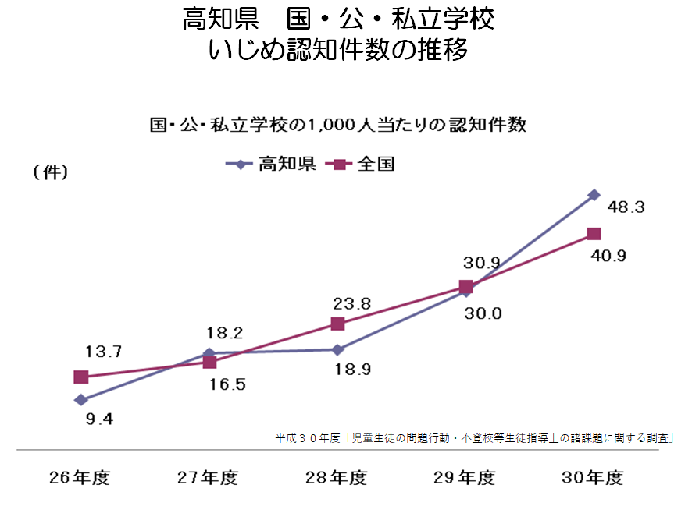
高知県 国・公・私立学校
いじめ認知件数の推移（件）
Notes:
・全国と高知県のいじめ認知件数のデータです。
・平成２６年度からをグラフに表したものです。
・認知件数ですが、徐々に増えています。
・一見、いじめが増えてきていると思っておられる方が多いと思いますが、「いじめの定義」で伝えたように、昔のいじめと今のいじめと捉え方が違います。
・現在、学校は教職員間の情報共有や、授業、学級活動等での児童生徒の観察等に組織的に取り組み、ささいなことでもいじめの疑いを持って対応し、いじめ被害を見逃さす、見落とさないようにしています。
・このような教職員のいじめ問題に対する意識の高まりが、近年のいじめの認知件数の上昇につながっています。

Slide 14

いじめ認知の考え方
いじめが多く発生している
課題の多い学校
いじめの認知件数が
多い学校
いじめやその疑いを
積極的に見つけ、
解消に向けた取組の
スタートラインにいる学校
Notes:
・文科省は「いじめ認知件数の多い学校について、
「いじめの初期段階のものも含めて積極的に認知し、その解消の取組のスタートラインに立っている。」と、極めて肯定的に評価をしています。
・認知しているということは、それだけ学校はいじめの早期発見、早期対応を組織的に行っているということになります。

Slide 15
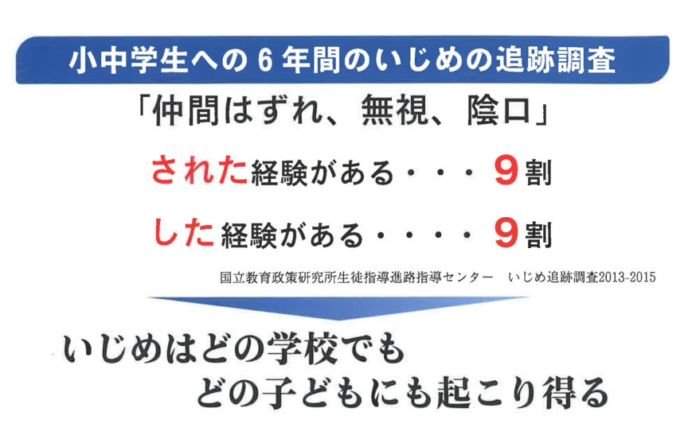
「今すぐ！ 家庭でできるいじめ対策ハンドブック」
公益社団法人 日本ＰＴＡ全国協議会 より
Notes:
・これは、国立教育政策研究所が、小中学生へ６年間の追跡調査を行った結果です。
・ここに示しているように、「仲間はずれ、無視、陰口」をされた、また、した経験は双方９割に上り、多くの子どもが入れ替わり被害や加害を経験していることが分かっています。
・つまり、「いじめはどの子どもにも、どの学校でも起こりうる」という捉え方が重要といえます。
・どの子どもにもいじめは身近にあることを意識しておくことが大切です。
・全ての大人がいじめの定義を理解し、ささいなこともいじめとして積極的に認知することが、いじめから子どもを守る取組が進むことになります。

Slide 16
いじめの構造
Notes:
いじめの「認知件数」とは、何でしょうか。
認知、つまり、いじめだと認めた数ということですね。

Slide 17
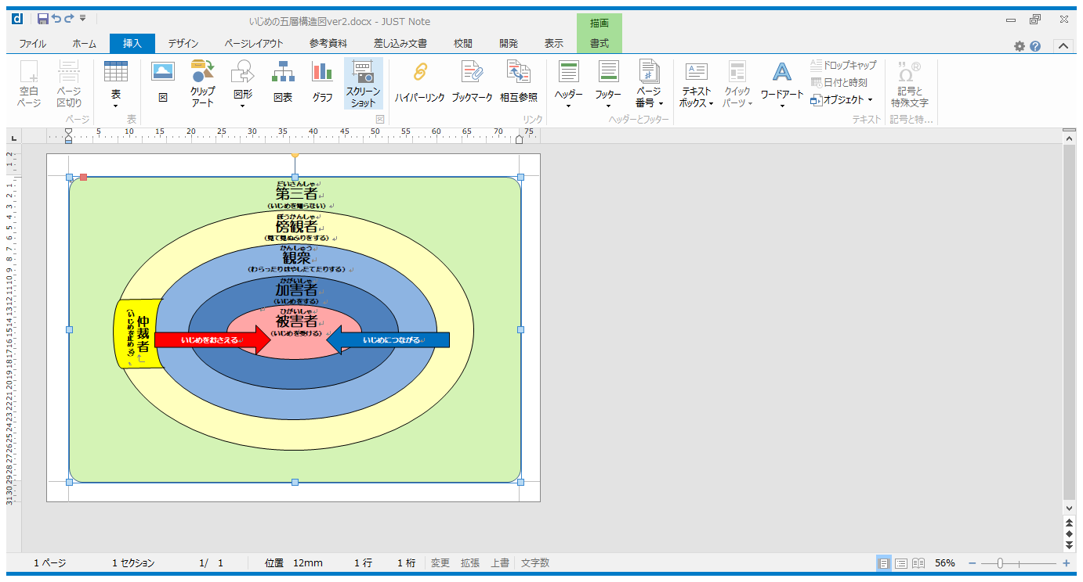
いじめの構造
Notes:
○ いじめの構造
・集団には、いじめを受ける者、いじめる者、それを面白がっている観衆、見て見ぬふりをする傍観者がいます。
・いじめは、いじめる者といじめられる者だけの問題ではなく、集団の問題です。
・集団であるがゆえに、いじめの問題をわかりにくくし、いじめを継続させる力が働いていきます。

Slide 18
学校・家庭で
安心して
過ごせる学校
Notes:
・いじめを生じにくくするためには、観衆や傍観者の中から、いじめを止める仲裁者をつくること、そして仲裁者となる子どもを増やしていくことが大切になってきます。
・併せて、子どもが安心して過ごせるための取組を、いじめに直接関与していない第三者も含めたすべての子どもを対象に日頃から行うことが必要になります。

Slide 19
いじめを組織で対応

Slide 20
学校いじめ防止基本方針
【いじめ防止対策推進法 第１３条】（設置の根拠）
◆学校は国や地方の「いじめ防止基本方針」を参酌し、その学校の実情に応じ、
当該学校におけるいじめの防止等のための対策に関する基本的な方針を定める。
【学校いじめ防止基本方針を定める意義】
◆学校いじめ防止基本方針（以下「基本方針」）に基づく対応が徹底されること
により、教職員がいじめを抱え込まず、組織として一貫した対応となる。
◆学校の対応をあらかじめ示すことは、子どもが学校生活を送る上での安心感を
与えるとともに、いじめの加害行為の抑止につながる。
◆加害者への成長支援の観点を基本方針に位置付けは、いじめ加害者への支援に
つながる。
【内容】
◆いじめ防止に関する基本的な考え方、いじめ防止のための組織、いじめ防止年
間計画、いじめの未然防止、いじめの早期発見、いじめの事案への対処の在り
方、教育相談体制、生徒指導体制、教員の資質向上に資する校内研修の充実等、
いじめの防止等全体に係る内容であること。
学校いじめ防止基本方針を見てみよう
Notes:
○ 学校いじめ防止基本方針（自校の内容について確認ください）
※押さえたいところを説明ください。
・学校は、学校いじめ防止基本方針に基づき、いじめの防止等の対策のための組織を中核として、校長の強力なリーダーシップのもと、一致協力体制を確立し、学校の設置者とも適切に連携したうえで、学校の実情に応じたいじめの防止等のための対策を推進することが必要です。

Slide 21
学校いじめ防止基本方針
【実効性の高い取組へ】
◆基本方針が、当該学校の実情に即して適切に機能しているかを学校い
じめ対策組織を中心に点検し、必要に応じて見直す、というPDCAサ
イクルを、基本方針に盛り込む。
◆いじめについての情報は、速やかに「学校いじめ対策組織」に報告し、
組織的対応につなげる。
【策定の留意点】
◆保護者、地域住民、関係機関等の参画を得た学校基本方針にすること。
◆子どもの主体的かつ積極的な参加により子どもの意見が反映された学
校いじめ防止基本方針にすること。
学校いじめ防止基本方針を見てみよう
Notes:
※押さえたいところを説明ください。

Slide 22
学校いじめ対策組織
【未然防止】
○いじめが起きにくい・いじめを許さない環境づくりを行う役割
【早期発見・事案対処】
○いじめの相談・通報を受け付ける窓口としての役割
○情報の収集と記録、共有を行う役割
○迅速な情報共有、事実関係の把握と、いじめであるか否かの
判断を行う役割
○支援・指導等の対応方針の決定、保護者との連携等、組織的対
応の中核としての役割
【学校いじめ基本方針に基づく各種取組】
○取組の実施や年間計画の作成・実行・検証・修正を行う役割
○校内研修を企画し、計画的に実施する役割
○基本方針が機能しているかの点検や、見直しを行う役割（ＰＤＣＡ
サイクル）
学校いじめ防止基本方針を見てみよう
Notes:
○ 学校におけるいじめの防止等の対策のための組織（学校いじめ対策組織）
※押さえたいところを説明ください。

Slide 23
学校いじめ対策組織
【組織の構成員】（高知県いじめ防止基本方針より）
○複数の教職員
管理職、主幹教諭、生徒指導担当教員、人権教育主任、学年
主任、養護教諭、学級担任、教科担任、部活動指導に関わる
教職員、学校医等。
組織的対応の中核として機能するような体制を確立。
○スクールカウンセラー・スクールソーシャルワーカー・弁護士・
医師・警察官経験者等、実効性のある人選。
心理、福祉等に関する専門的な知識を有する者
○これに加え、個々のいじめの防止、早期発見、対処に当たって
深い教職員を追加。
学校いじめ防止基本方針を見てみよう
Notes:
※押さえたいところを説明ください。
・組織で対応すると言うことは、いじめに対する姿勢を学校で表している。ということになります。
・こうした動きそのものが未然防止につながります。

Slide 24
学校いじめ対策組織（認知）
➀子どものようすの変
化への気づき・通報
②報告・連絡・相談
③情報集約・全体像の把
握、方針の決定
学校いじめ対策組織
◆教職員による日常の観察
◆本人・保護者・児童生徒からの訴え
◆教育相談
◆個人面談
◆アンケート
◆生活ノートや日記
情報を得た教職員
◇事実確認の方策を協議。
◇教職員による役割分担
◇事実の報告により詳細を確認
◇指導方針・指導体制の決定
担任・学年主任等
生徒指導担当
いじめの認知
副校長
報告 共通理解
職員会議
校長
学校いじめ防止基本方針を見てみよう
Notes:
〇 いじめを発見したときの対応
・いじめを組織で集約するための対応例です。いじめられている子どもの苦痛を取り除くことを最優先に迅速な指導を行い、解決に向けて一人で抱え込まず、学年及び学校全体で組織的に対応することが重要です。
・教職員がトラブルなど気になる様子に気付いた場合、どのような手順や方法で、対策組織に報告するのかを共通理解できるようにしておきましょう。
・また、この対策組織の会を定期的に行い、いじめやいじめの疑いのある事案について情報を共有したり、各事案への対応を協議したりすることも必要です。

Slide 25
ご清聴ありがとうございました。
いじめのない心豊かで安全・安心な社会へ
県民総ぐるみで取り組んでいきましょう！
Notes:
以上で、研修を終わります。お疲れ様でした。

